Slide 1
資源管理研修（202４年度） 2日目
５. スコアリング結果のレビュー
水産研究教育機構 水産資源研究所
水産資源研究センター 市野川桃子

Slide 2
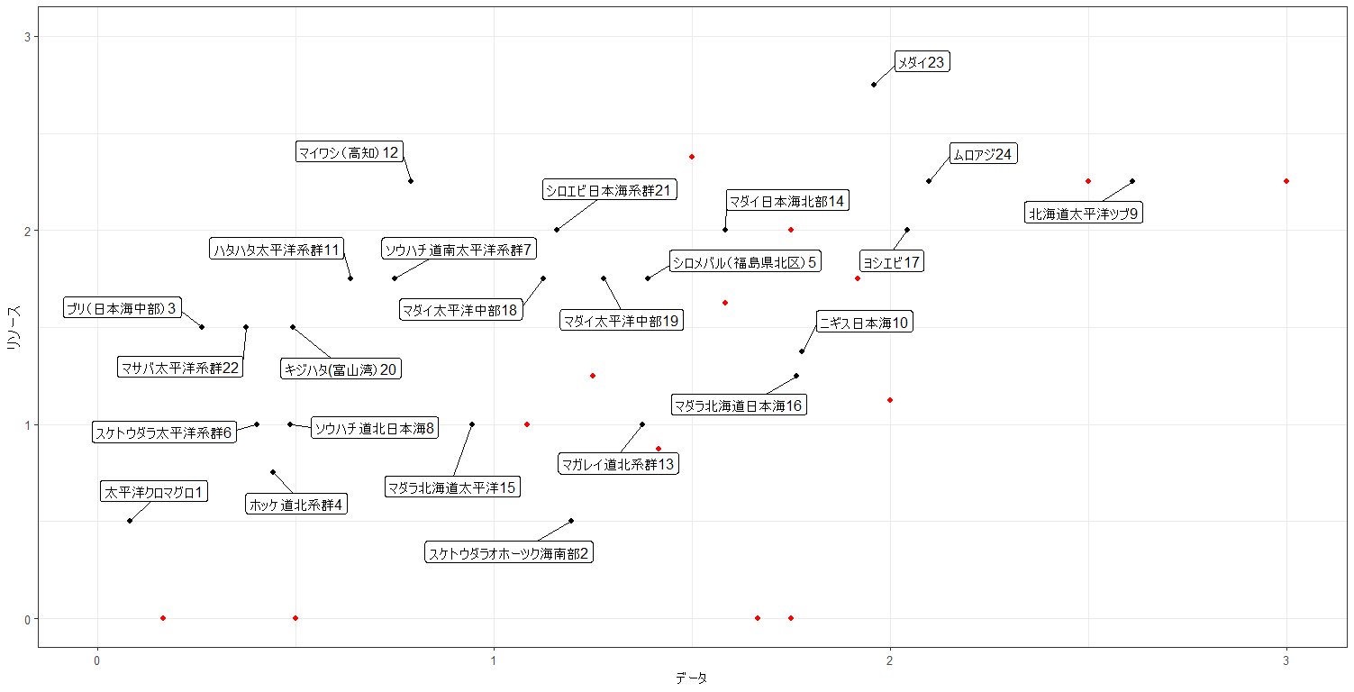
2次元プロット
（黒:今回の資源、赤:世界の20資源）

Slide 3
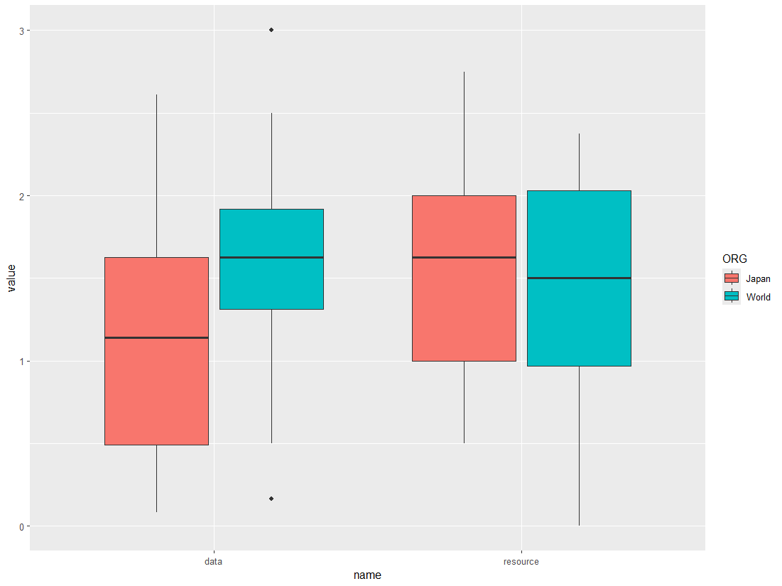
データとリソースの平均点の違い
（赤:日本、青:世界）

Slide 4
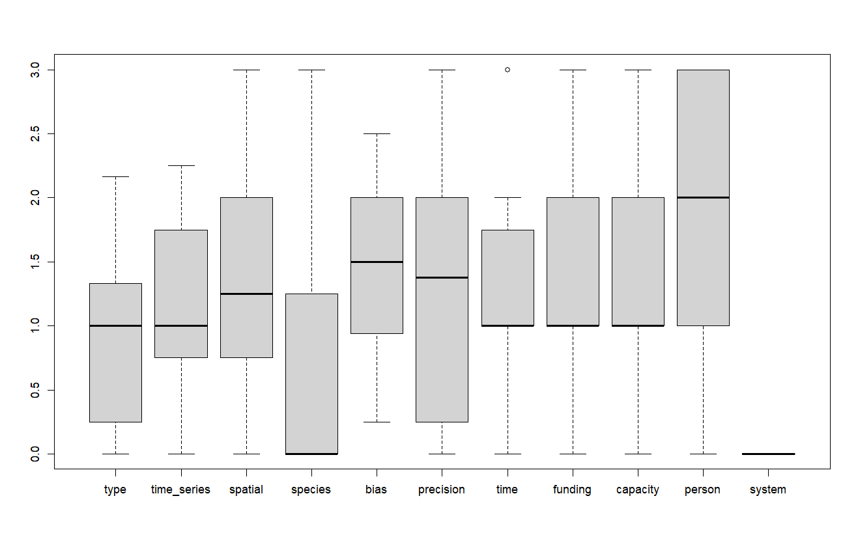
各項目のスコア（boxplot)

Slide 5
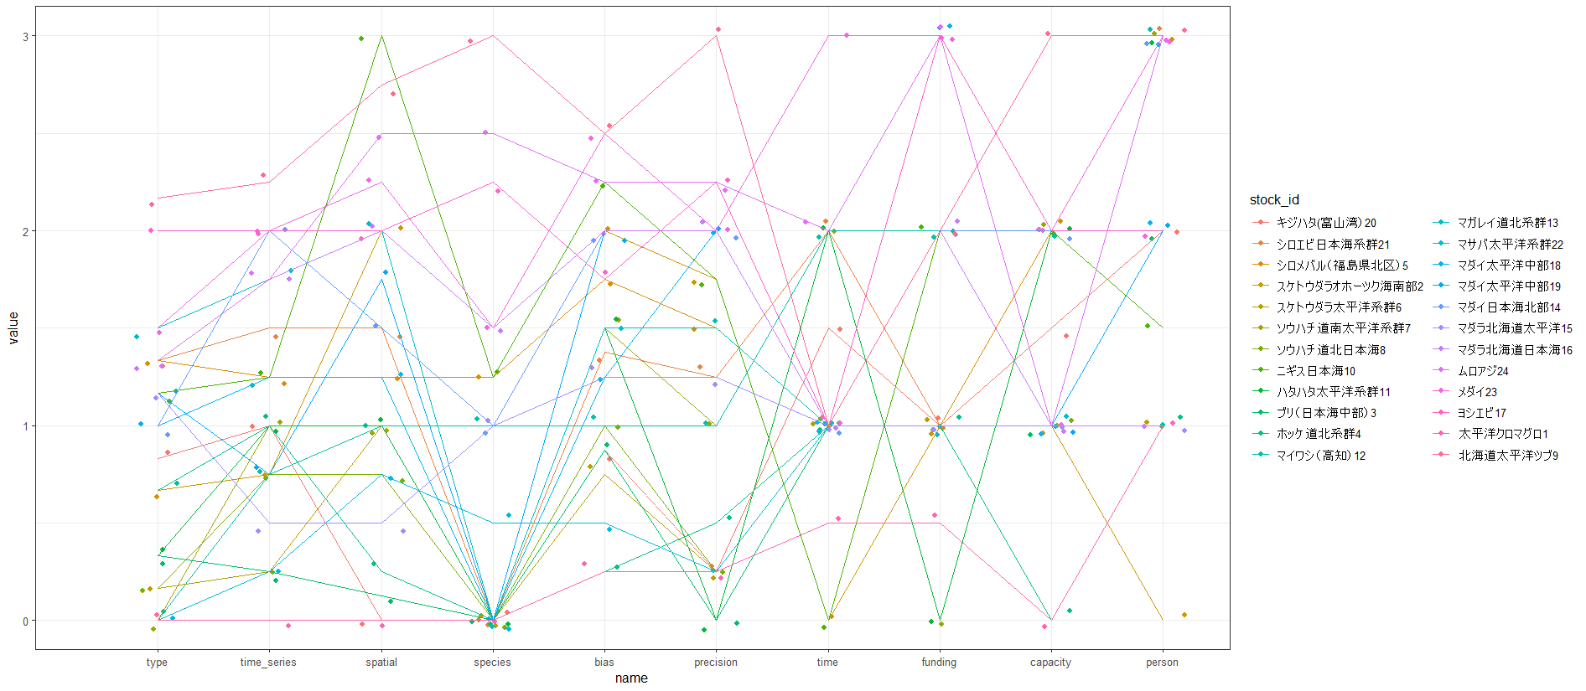
Stockごとのプロット

Slide 6
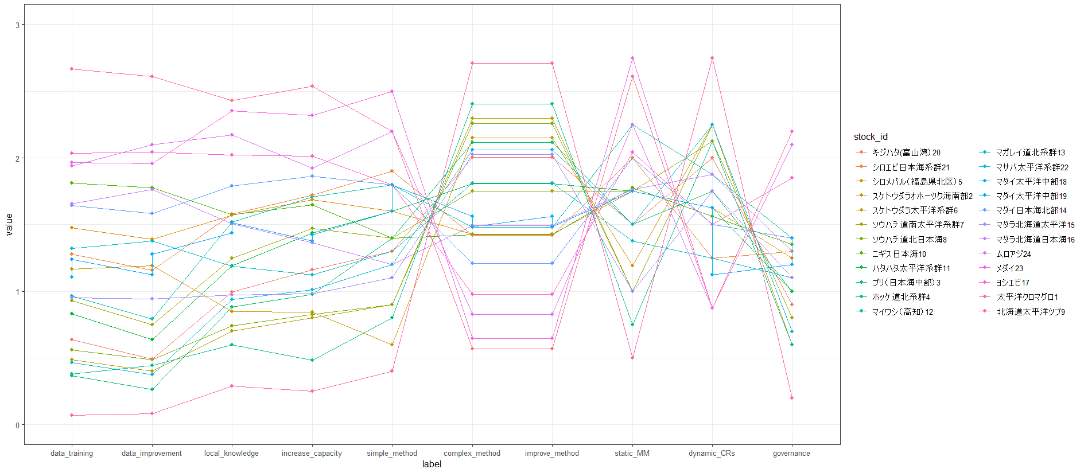
Guidesのスコア

